Slide 1
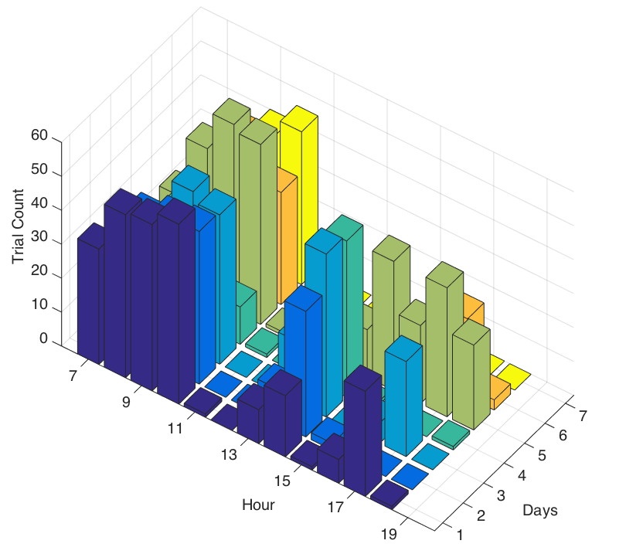
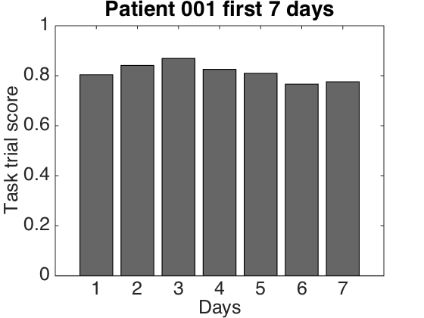
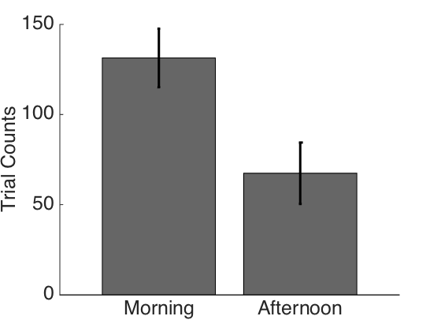
幻听干预仪初步试验结果
发生次数
病人每天做任务的平均正确率
按小时统计
P = 0.0186
使用天数
正确率较高，任务难度需要适当提高
目前还不确定病情是否显著好转。需要更多的训练。
该病人上午幻听次数显著高于下午（一个病人，7天）

